Slide 1
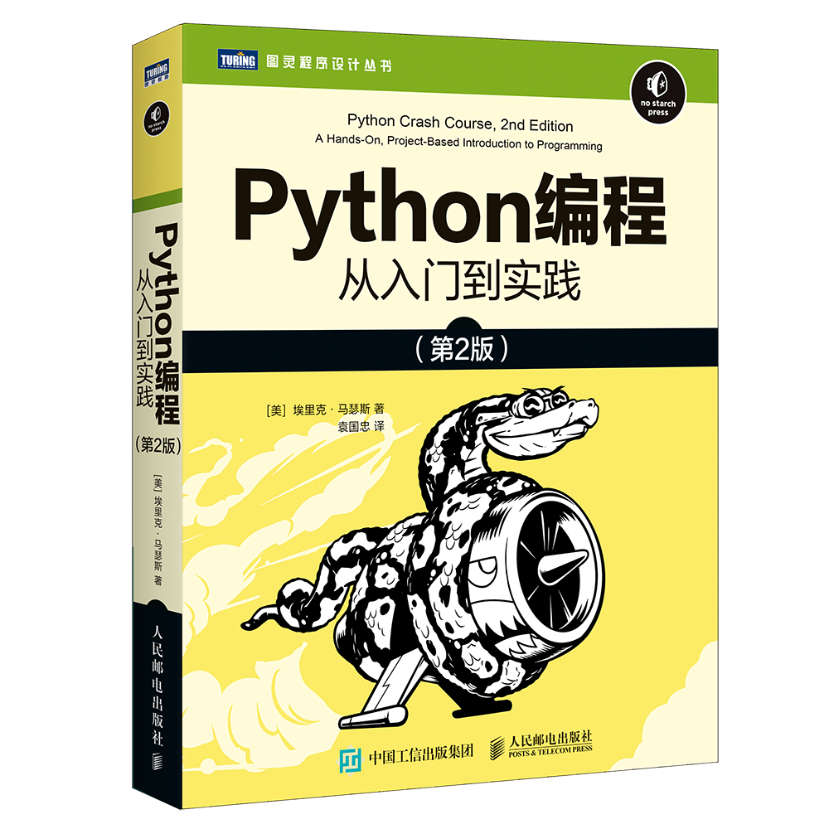
Python编程从入门到实践（第2版）
教学PPT

Slide 2
第七章
Chapter 3
用户输入和 while 循环

Slide 3
7.1
函数 input()的工作原理
7.1.1
编写清晰的程序
每当使用函数 input()时，指出用户应该输入何种信息。
7.1.2
使用 int()来获取数值输入
可使用函数 int()，它让 Python 将输入视为数值。
7.1.3
求模运算符
求模运算符（%）将两个数相除并返回余数。

Slide 4
7.2
while 循环简介
7.2.1
使用 while 循环
可使用 while 循环来数数。
7.2.2
让用户选择何时退出
定义一个退出值，只要用户输入的不是这个值，程序就将接着运行
7.2.3
使用标志
在要求很多条件都满足才继续运行的程序中，可定义一个变量，用于判断整个程序是否处于
活动状态。

Slide 5
7.2
while 循环简介
7.2.4
使用 break 退出循环
break 语句用于控制程序流程，可用来控制哪些代码行将执行、哪些代码行不执行。
7.2.5
在循环中使用 continue
要返回循环开头，并根据条件测试结果决定是否继续执行循环，可使用 continue 语句。
7.2.6
避免无限循环
Ctrl + C，关闭显示程序输出的终端窗口。

Slide 6
7.3
使用 while 循环处理列表和字典
7.3.1
在列表之间移动元素
在验证用户的同时将其从未验证用户列表中提取出来，再将其加入另一个已验证用户列表中。
7.3.2
删除为特定值的所有列表元素
不断运行 while 循环。
7.3.3
使用用户输入来填充字典
可使用 while 循环提示用户输入任意多的信息。

